Slide 1
BIG BANG
L’inizio dell’avventura

Slide 2
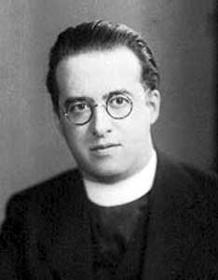
BIG BANG
PARTENDO DALLE EQUAZIONI DELLA RELATIVITÀ GENERALE DI EINSTEIN
ESSENDO STATO OSSERVATO GIÀ DA ALCUNI ANNI L’ALLONTANAMENTO DI ALCUNE NEBULOSE DALLA TERRA
NEL 1927 GEORGES LEMAÎTRE, FISICO E SACERDOTE CATTOLICO BELGA, FU IL PRIMO A CAPIRE CHE L'ALLONTANAMENTO DELLE NEBULOSE ERA PROVA DELL'ESPANSIONE DELL’UNIVERSO.
SVILUPPÒ COSÌ LA TEORIA DELL’ATOMO PRIMITIVO, PIÙ AVANTI CHIAMATA «TEORIA DEL BIG BANG» E LE EQUAZIONI DEL BIG BANG.

Slide 3

BIG BANG
Georges Lemaître fu il primo a suggerire che l’universo avesse un inizio ben definito, in cui tutta la materia e l’energia erano concentrate in un solo punto.
Lemaître suggerì che l’espansione dell’universo rende necessaria, andando indietro nel tempo, una sua contrazione. Seguendo questo percorso a ritroso nel tempo si può continuare fino a quando l’universo non si possa più contrarre ulteriormente, essendo tutta la sua massa concentrata in un singolo punto, "l'atomo primitivo", prima del quale lo spazio e il tempo non esistono.
Anche la struttura spazio-temporale nasce in quel momento.
Con il passare del tempo la teoria di Lemaître trovò l’appoggio della comunità scientifica anche a seguito di varie prove sperimentali.
CURIOSITÀ Lemaître stimò l'età dell'universo tra 10 e 20 miliardi di anni (oggi è stimata a 13,8). Einstein dapprima rifiutò la teoria di Lemaître ma nel 1935 arrivò ad affermare: "La teoria di Lemaître è la più bella e soddisfacente spiegazione della creazione che io abbia mai sentito"

Slide 4
BIG BANG
Ripercorrendo lo sviluppo dell’universo a ritroso nel tempo
si giunge dunque ad una condizione iniziale di
densità e temperatura talmente elevate da tendere all'infinito.
Questa condizione si è mantenuta per un tempo di durata infinitesima.
Questa fase iniziale infinitamente calda e densa è chiamata "Big Bang"
ed è considerata la nascita dell'universo.
CURIOSITÀ La durata brevissima di questo evento lo rende molto difficile da studiare con le attuali conoscenze di fisica. Ciononostante gli studiosi sono giunti a fare ipotesi su ciò che potrebbe essere successo un decimilionesimo di miliardesimo di miliardesimo di miliardesimo di miliardesimo di secondo dopo l’istante del Big Bang.
(No, non c’è nessun errore di scrittura!
Parliamo di 10⁻⁴³ secondi dopo il Big Bang,
cioè dopo 0,0000000000000000000000000000000000000000001 secondi)

Slide 5
BIG BANG
ATTO CREATORE O EVENTO CASUALE?
L’uniformità delle leggi fisiche nell’universo e
e il loro essere atte a favorire la nascita della vita,
porta oggi molti fisici a sostenere la «teoria del disegno intelligente»
(cioè l’universo come opera di un Dio creatore)
Chi invece nega l’esistenza di Dio (e quindi rifiuta ogni teoria di tipo creazionistico) sostiene la «teoria probabilistica degli universi infiniti».
Se la visione atea di alcuni scienziati parte dall’idea che, essendo il Big Bang il punto di partenza del tempo, non può esistere un "prima" in cui Dio potesse decidere di "innescare" la creazione, la prospettiva degli scienziati credenti è quella di un Dio al di fuori di "spazio" e "tempo", in quanto questi sono solo aspetti della creazione.

Slide 6
LA FINE DEL MONDO?
NO, SOLO LA FINE DELL’UNIVERSO…
Della cosiddetta «fine del mondo» si occupa l’escatologia (ramo di teologia e filosofia che si occupa delle "cose ultime").
Ma di ipotesi sulla fine dell’universo, con le nostre conoscenze attuali (purtroppo ancora modeste), ne abbiamo già fatte tante.
Vediamo i tre tipi principali.

Slide 7
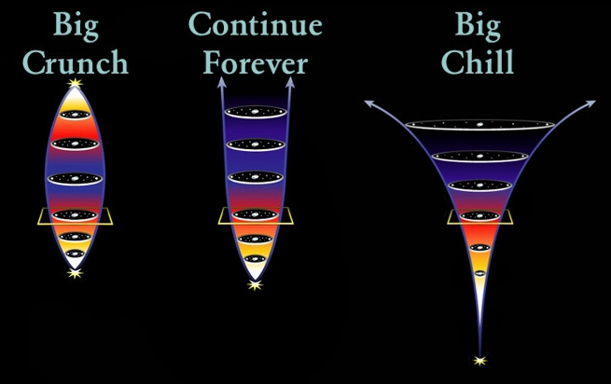
LA FINE DEL MONDO?
NO, SOLO LA FINE DELL’UNIVERSO…
FUTURO
FUTURO
PRESENTE
PRESENTE
Rispondere a questa domanda ci permetterebbe anche una stima più precisa dell’età dell’universo!
Ricordiamoci comunque che il nostro sole finirà l’idrogeno tra SOLO 4 miliardi di anni…
PASSATO
PASSATO
Per decidere tra queste tre ipotesi bisogna stabilire se l’espansione dell’universo sta rallentando e un giorno si invertirà (Big Crunch), se non si invertirà mai ma sta rallentando (Continue Forever) o se sta accelerando (Big Chill).

